Slide 1
TRƯỜNG ĐẠI HỌC GIAO THÔNG VẬN TẢI
PHÂN HIỆU TẠI THÀNH PHỐ HỒ CHÍ MINH
BÁO CÁO ĐỒ ÁN TỐT NGHIỆP
ĐỀ TÀI: NGHIÊN CỨU VÀ ỨNG DỤNG
MÔ HÌNH ARIMA VÀ MÔ HÌNH LSTM VÀO DỰ ĐOÁN THỊ TRƯỜNG CHỨNG KHOÁN
Giảng viên hướng dẫn: ThS. TRẦN THỊ DUNG
Sinh viên thực hiện: TRẦN VIẾT HỌC
Lớp: CÔNG NGHỆ THÔNG TIN
Khóa: 60
Notes:
Thanks for attention

Slide 2
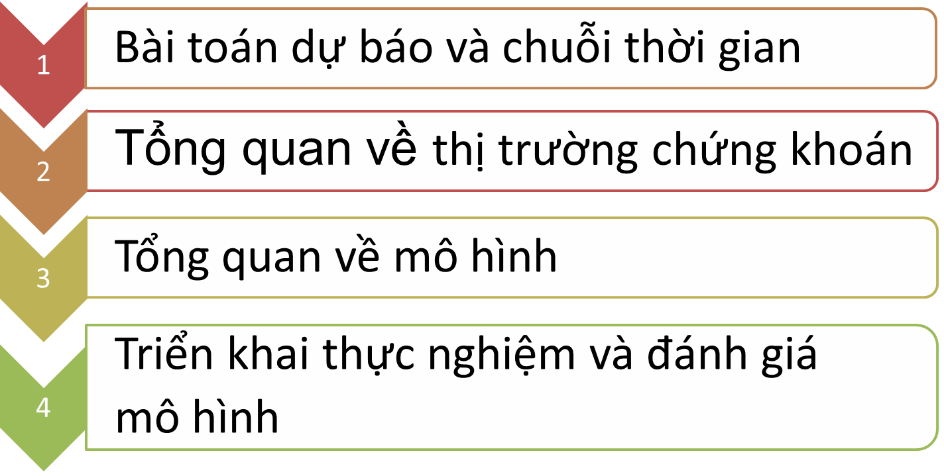
TRƯỜNG ĐẠI HỌC GIAO THÔNG VẬN TẢI
PHÂN HIỆU TẠI THÀNH PHỐ HỒ CHÍ MINH
NỘI DUNG BÁO CÁO
Notes:
Thanks for attention

Slide 3
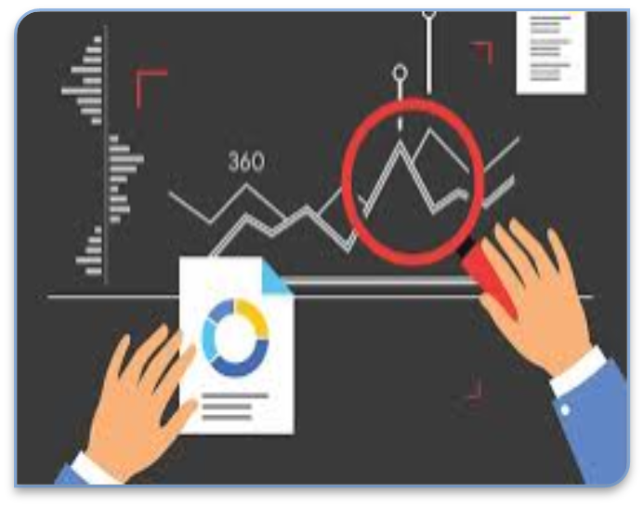
Bài toán chuỗi thời gian
Dự báo trong thị trường chứng khoán là dựa vào giá của một loại chứng khoán nào đó trong những khoảng thời gian trước đó để dự báo cho những khoảng thời gian thời gian tiếp theo.
Notes:
Thanks for attention

Slide 4
Tiến trình của một bài toán dự đoán
Bước 1: Thu thập dữ liệu
Bước 2: Lựa chọn mô hình dự báo. Lặp lại bước này cho đến khi chọn được mô hình phù hợp (Dựa trên tập dữ liệu training)
Bước 3: Đánh giá mô hình (Dựa trên tập dữ liệu test)
Bước 4: Nếu mô hình được đánh giá phù hợp thì có thể đem sử
dụng. Nếu không phù hợp thì quay lại bước 2 chọn lại mô hình
Notes:
Thanks for attention

Slide 5
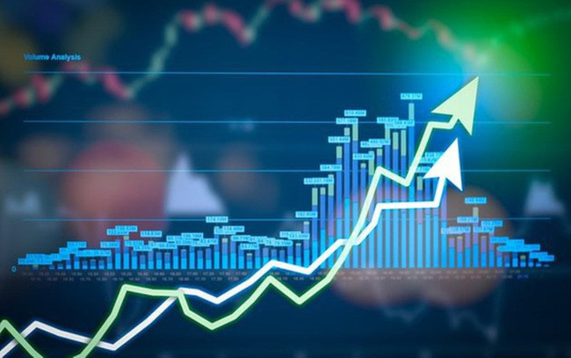
Tổng quan về chứng khoán
Chứng khoán là một bằng chứng xác nhận sự sở hữu hợp pháp của người sở hữu đó với tài sản hoặc phần vốn của công ty hay tổ chức đã phát hành
Bên cạnh cũng có các lợi nhuận và rủi ro khi đầu tư vào chứng khoán
Notes:
Thanks for attention

Slide 6
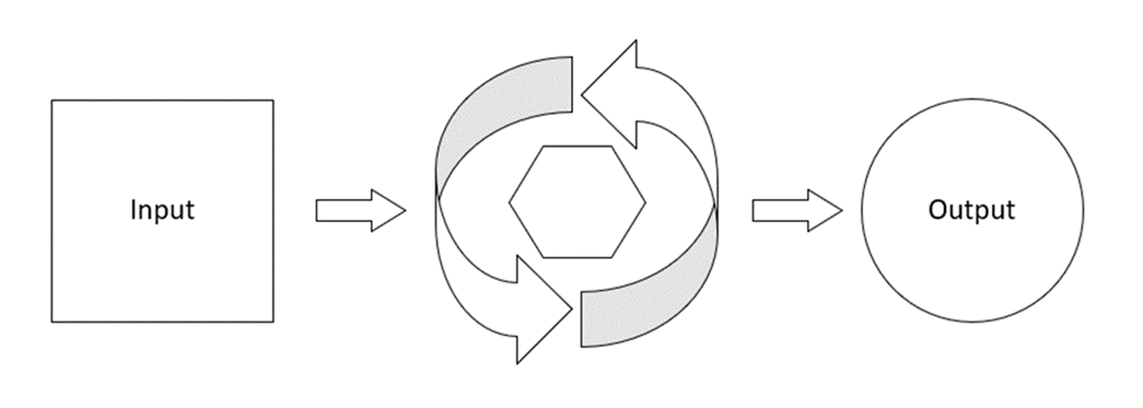
RECURENT NEURON NETWORK
Mạng thần kinh hồi quy (RNN) là một loại mạng thần kinh nhân tạo có khả năng xử lý dữ liệu chuỗi thời gian
Mạng RNN có khả năng lưu trữ thông tin từ các bước tính toán trước để dựa vào đó đưa ra dự đoán chính xác nhất cho bước dự đoán hiện tại
Notes:
Thanks for attention

Slide 7
LONG-SHORT TERM MEMORY
LSTM được gọi là phiên bản cải tiến của RNN vì cơ chế Gating (các loại cổng) của nó
Cổng đầu vào: quyết định những thông tin nào sẽ được lưu vào bộ nhớ dài hạn.
Cổng quên: chịu trách nhiệm những thông tin nào sẽ được lưu lại vào bộ nhớ dài hạn.
Cổng đầu ra: cổng đầu ra sẽ lấy đầu vào hiện tại, bộ nhớ ngắn hạn trước đó và bộ nhớ dài hạn mới được tính toán để tạo ra bộ nhớ ngắn hạn/trạng thái ẩn mới sẽ được chuyển đến ô trong bước thời gian tiếp theo.
Notes:
Thanks for attention

Slide 8
ARIMA
ARIMA là mô hình kết hợp của tính dừng, mô hình tự hồi quy và mô hình trung bình trượt trong dữ liệu chuỗi thời gian.
AR (p), I (d), MA (q)
Đây là một phương pháp thống kê đã trở nên phổ biến rộng rãi nhờ tính hiệu quả của nó trong việc xử lý các cấu trúc thời gian tiêu chuẩn khác nhau có trong dữ liệu chuỗi thời gian
Notes:
Thanks for attention

Slide 9
ARIMA
ARIMA là mô hình kết hợp của tính dừng, mô hình tự hồi quy và mô hình trung bình trượt trong dữ liệu chuỗi thời gian.
Đây là một phương pháp thống kê đã trở nên phổ biến rộng rãi nhờ tính hiệu quả của nó trong việc xử lý các cấu trúc thời gian tiêu chuẩn khác nhau có trong dữ liệu chuỗi thời gian
Notes:
Thanks for attention

Slide 10
Các bước phát triển mô hình ARIMA
Xác định mô hình: Thông qua hàm tự tương quan và hàm tự tương quan riêng phần. Nếu chuỗi không dừng cần được chuyển thành chuỗi dừng khi tính ước lượng tham số bình phương tối thiểu
Sử dụng tiêu chí AIC nhỏ nhất và loại bỏ các ACF, PACF không có ý nghĩa thống kê, sẽ lựa chọn được mô hình ARIMA
Đưa ra dự báo
Notes:
Thanks for attention

Slide 11
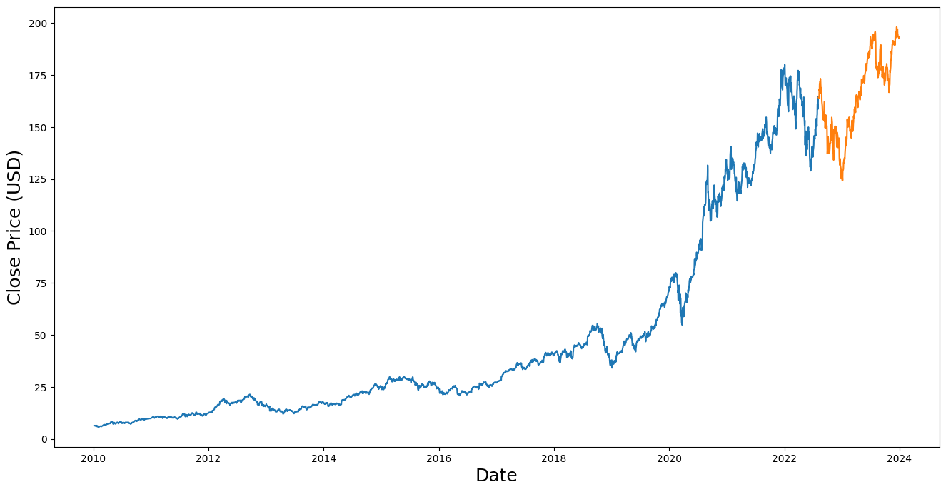
Triển khai thực nghiệm và đánh giá
Dữ liệu thực nghiệm. Cổ phiếu AAPL
Notes:
Thanks for attention

Slide 12
Triển khai thực nghiệm và đánh giá
Trường hợp 1: Dữ liệu từ 2010 – 2023
Mô hình | RMSE | MAPE
RNN | 19.2 | 0.0894
LSTM | 5.460 | 0.027
ARIMA | 2.567 | 0.01197
Notes:
Thanks for attention

Slide 13
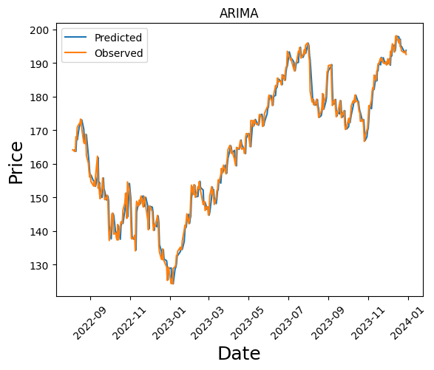
Trường hợp 1: Dữ liệu từ 2010 – 2023
Notes:
Thanks for attention

Slide 14
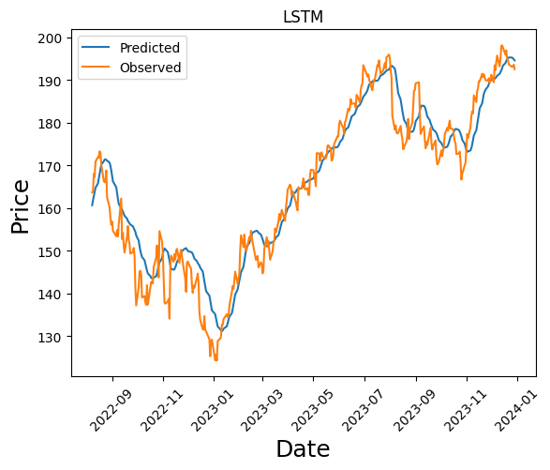
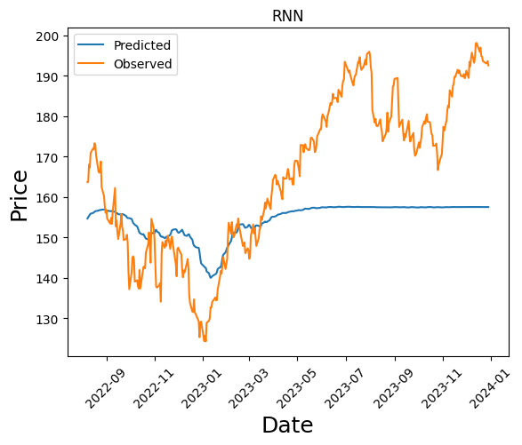
Trường hợp 1: Dữ liệu từ 2010 – 2023
Notes:
Thanks for attention

Slide 15
Triển khai thực nghiệm và đánh giá
Trường hợp 2: Dữ liệu từ 2022 – 2023
Mô hình | RMSE | MAPE
RNN | 2.48 | 0.010674
LSTM | 5.291886 | 0.0238
ARIMA | 2.0086 | 0.00875
Notes:
Thanks for attention

Slide 16
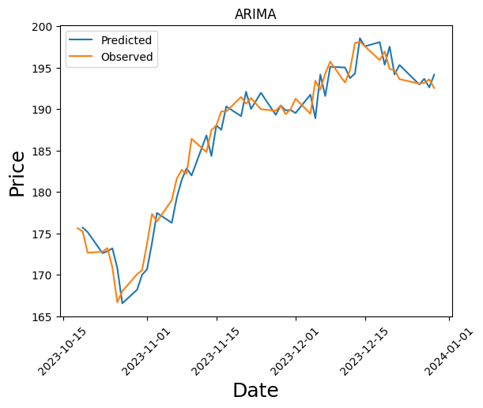
Trường hợp 2: Dữ liệu từ 2010 – 2023
Notes:
Thanks for attention

Slide 17
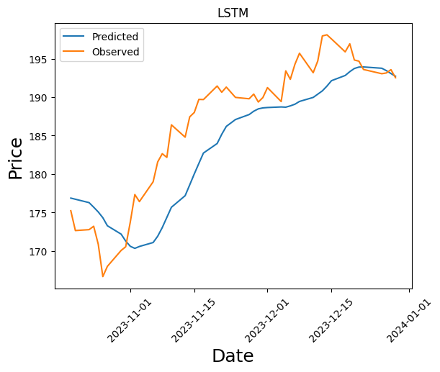
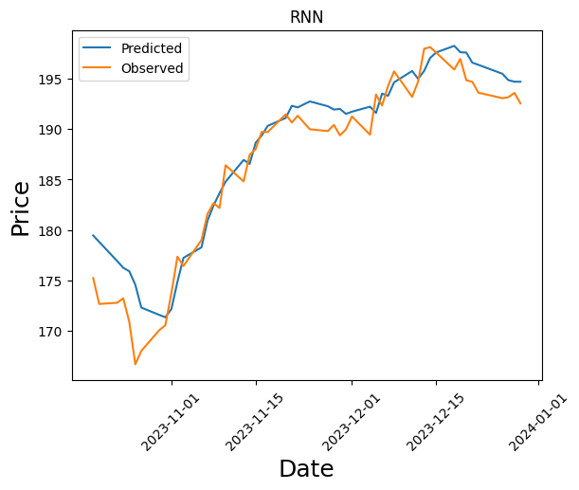
Trường hợp 1: Dữ liệu từ 2010 – 2023
Notes:
Thanks for attention

Slide 18
Triển khai thực nghiệm và đánh giá
Trường hợp MSFT: Dữ liệu từ 2010 – 2023
Mô hình | RMSE | MAPE
RNN | 99.42042648789118 | 0.29061659249861754
LSTM | 24.92031483673187 | 0.08132100904220524
ARIMA | 4.95817616822027 | 0.01337559120449731
Notes:
Thanks for attention

Slide 19
Triển khai thực nghiệm và đánh giá
Trường hợp MSFT: Dữ liệu từ 2022 – 2023
Mô hình | RMSE | MAPE
RNN | 56.40102506639573 | 0.1484826725292435
LSTM | 17.864610364174005 | 0.04380147134372017
ARIMA | 4.500766502984545 | 0.009863336098612339
Notes:
Thanks for attention

Slide 20
TRƯỜNG ĐẠI HỌC GIAO THÔNG VẬN TẢI
PHÂN HIỆU TẠI THÀNH PHỐ HỒ CHÍ MINH
Nhận xét
Thời gian thực thi phụ thuộc nhiều vào tập huấn luyện. Mô hinh ARIMA so với những mô hình khác đa số là hiệu quả.
Notes:
Thanks for attention

Slide 21
TRƯỜNG ĐẠI HỌC GIAO THÔNG VẬN TẢI
PHÂN HIỆU TẠI THÀNH PHỐ HỒ CHÍ MINH
Tổng kết
Kết quả đạt được: Đã sử dụng mô hình ARIMA và LSTM vào trong dự đoán giá chứng khoán.
Hạn chế: Kết quả đạt được là mô hình đã dự đoán được nhưng độ chính xác chưa cao.
Hướng phát triển: Cần tìm hiểu và phát triển mô hình có các yếu tố bên ngoài như thông tin, cảm xúc của nhà đầu tư để mô hình dự đoán được chính xác hơn.
Notes:
Thanks for attention

Slide 22
TRƯỜNG ĐẠI HỌC GIAO THÔNG VẬN TẢI
PHÂN HIỆU TẠI THÀNH PHỐ HỒ CHÍ MINH
EM XIN TRÂN TRỌNG CÁM ƠN
QUÝ THẦY CÔ ĐÃ LẮNG NGHE
Notes:
Thanks for attention

